Slide 1
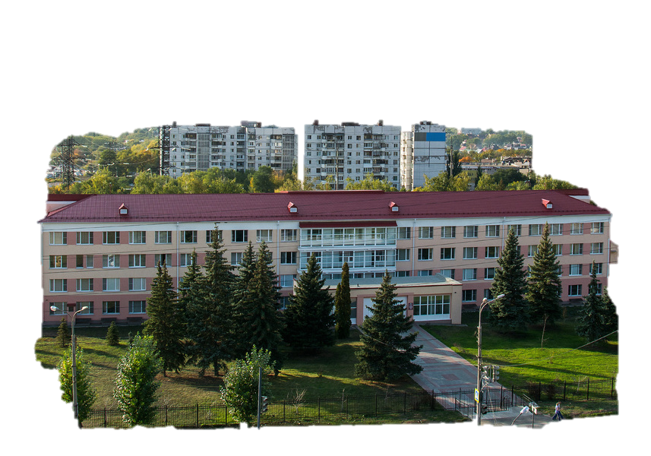
ГБУЗ «Самарский областной центр по профилактике и борьбе со СПИД и инфекционными заболеваниями» «Организация диспансерного наблюдения за ВИЧ – инфицированными лицами, ориентированная на пациента»
Выполнила: Навольнева Т.А
Самара, 2017

Slide 2
ВИЧ-инфекция – хроническое заболевание, вызываемое вирусом иммунодефицита человека, характеризующееся синдромом приобретенного иммунодефицита, способствующего возникновению вторичных инфекций и злокачественных образований в связи с глубоким угнетением защитных свойств организма.

Slide 3
Пациент-ориентированность
Термин «пациент-ориентированность» в последние годы стал привычным для медицинских работников поликлиник и стационаров. Сегодня медицинские организации работают над тем, чтобы пациенты были удовлетворены всеми аспектами оказания медицинской помощи, начиная с профессионализма врачей и заканчивая созданием комфортной среды в больнице или поликлиники.

Slide 4
Основные принципы пациент-ориентированного подхода в диспансеризации
Создание уюта и комфорта
Деликатное отношение к пациенту
Осознание пациентом ответственности за свое здоровье и привлечение его к сотрудничеству
Улучшение взаимодействия пациент-специалист

Slide 5
Задачи пациент-ориентированой диспансеризации
формирование приверженности диспансерному наблюдению
своевременное выявление показаний к назначению противоретровирусной терапии, химиопрофилактике и лечению вторичных заболеваний
обеспечение оказания своевременной медицинской помощи, в том числе психологической поддержки и лечению сопутствующих заболеваний.

Slide 6
ГБУЗ СОЦ СПИД и ИЗ

Slide 7
Для обеспечения максимально эффективного диспансерного наблюдения за пациентами с ВИЧ-инфекцией , а так же комфортного время препровождения в нашем центре действуют следующие условия:
Кабинеты участковых инфекционистов
Кабинет ведущий приём беременных
Кабинет инфекциониста для приема первичных пациентов
Кабинет со специально обученным медицинским работником направляющий на сдачу анализов крови
Кабинеты узких специалистов

Slide 8
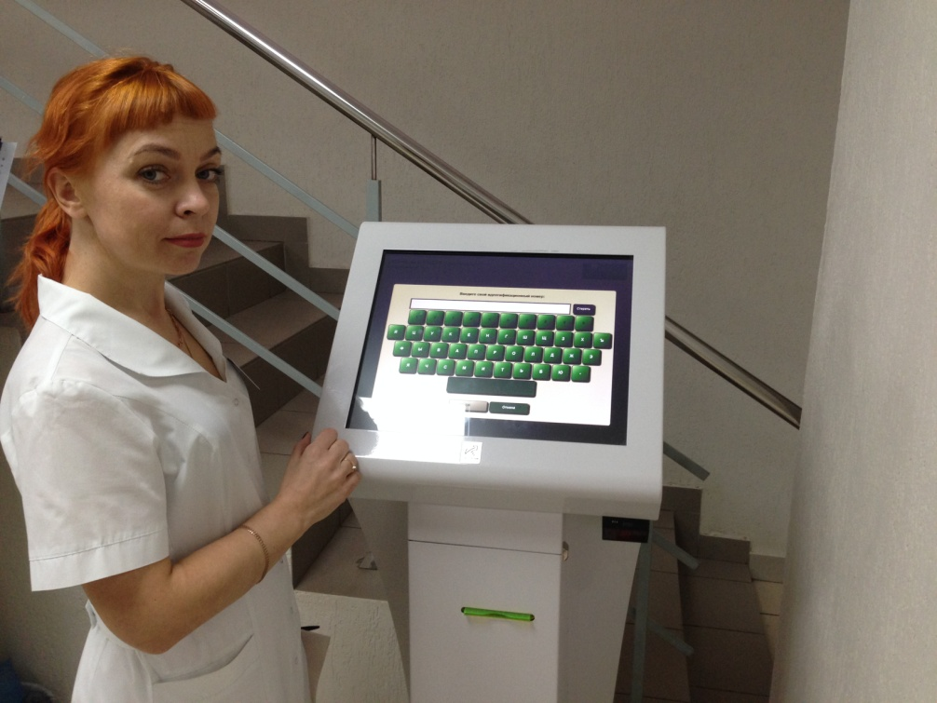
Электронная очередь

Slide 9
Введение приема осуществляется: врачом-инфекционистом и двумя участковыми медицинскими сестрами
Медицинская сестра 1
Медицинская сестра 2
Заполнение журналов
Введение и оформление медицинских карт
Отслеживание Ф-№30
Разбор и раскладка анализов
Работа с пациентом
Работа с программами :
-Пульт ЭО
-АС поликлиника
-программа ЛЛО
-ИнтерМЕД

Slide 10
С помощью программы интерМЕД
-контроль за прохождением узких специалистов и ККФ
- назначение на анализы крови
-проверка паспортных данных
-Отметка диспансерных посещений

Slide 11
Пульт ЭО
-Контроль и управление очередью, управление приёмом в целом: направление и перенаправление к узким специалистам, диагностические исследования, сдачу анализов крови

Slide 12
Проведение, совместно с врачом беседы о приверженности к диспансерному осмотру и соблюдению врачебных назначений и рекомендаций.
Планирование записи на прием
Через регистра непосредственно после приёма
По телефону
Электронная запись

Slide 14
Спасибо за внимание!

